Slide 1



Slide 2
Incontro pubblico sulla realizzazione di un nuovo impianto di Rifiuti speciali non pericolosi costituiti da inerti da realizzarsi nel Comune di Cernusco sul Naviglio
Sala Consiliare Cassina de’ Pecchi
8 luglio 2019 ore 21.00

Slide 3
CHI SIAMO
Siamo un gruppo di cittadini da sempre attenti alle tematiche ecologiche, oggi ancora più determinati, avendo constatato lo stato di emergenza climatica in cui siamo e la sostanziale disattenzione del nostro Paese alla questione, pertanto ci proponiamo di costituire un gruppo di “VOLONTARI CORAGGIOSI” in Martesana
Notes:
https://www.europaverde.it/programma/
12 PRIORITÀ PER CAMBIARE L’EUROPA
Che cosa faremo
Per un’Europa sempre più verde
1 Ambiente
Combattere i cambiamenti climatici, eliminando per gradi l’energia fossile, e promuovendo l’efficienza energetica per arrivare al 100 % di fonti rinnovabili.
Tutelare i parchi e la biodiversità.
Approfondisci Ambiente
2 Economia
Investire nell’economia verde, nella ricerca e nell’innovazione.
Approfondisci Economia
3 Welfare
Garantire un reddito minimo dignitoso nei paesi membri.
Approfondisci Welfare
4 Giustizia
Sostenere la giustizia, i diritti fondamentali, la trasparenza e combattere la corruzione.
Approfondisci Giustizia
5 Migranti
Difendere il diritto di asilo e istituire canali legali e sicuri per l’emigrazione.
Approfondisci Migranti
6 Mobilità
Rendere il treno la vera alternativa all’aereo in Europa.
Approfondisci Mobilità
7 Salute
Proteggere la salute dei cittadini, l’aria, l’acqua ed eliminare i rifiuti di plastica.
Approfondisci Salute
8 Alimentazione
Promuovere cibo locale senza pesticidi e OGM; allevare animali senza crudeltà.
Approfondisci Alimentazione
9 Istruzione
Garantire libero accesso all’istruzione, stage retribuiti e posti di lavoro dignitosi per i giovani.
Approfondisci Istruzione
10 Lavoro e Giustizia fiscale
Combattere per la giustizia fiscale anche per le nuove professioni.
Approfondisci Lavoro e Giustizia fiscale
11 Donne
Sostenere la parità di genere, combattere la violenza sulle donne.
Approfondisci Donne
12 Pace
Bloccare le esportazioni di armi ai depositi e ai Paesi in guerra e promuovere pace e sviluppo.
Approfondisci Pace

Slide 4
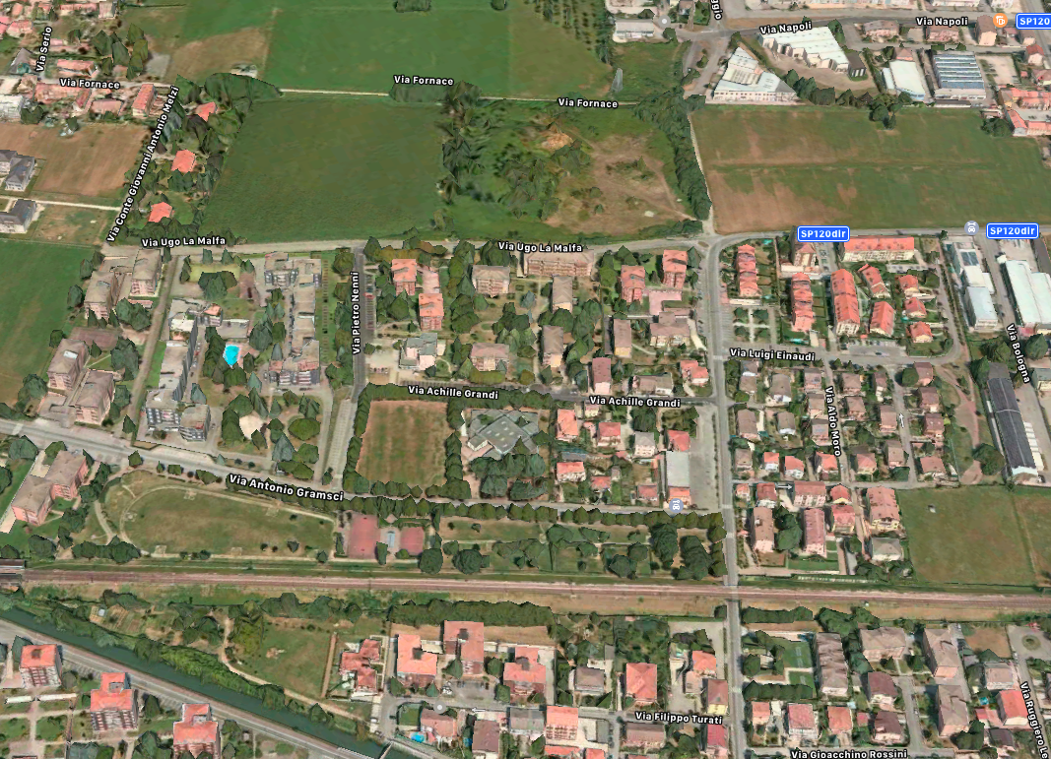
IL PROGETTO – LA LOCALIZZAZIONE
ABITAZIONI
AREA INTERESSATA
SCUOLA
PLIS MARTESANA
Notes:
L’area in esame ricade completamente nel territorio del comune di Cernusco sul Naviglio, ma è contigua al polo industriale di Bussero che si estende in direzione nord ed est.
Il resto è circondato da campi agricoli attualmente sfruttati a seminativo semplice e da un’area abbandonata posta a sud. Allo stato attuale l’area risulta completamente recintata ed incolta.

Slide 5
IL PROGETTO – LA FINALITA’
L’attività che la ditta Demid s.r.l. intende svolgere nell’area consiste sostanzialmente nel recupero e nella valorizzazione di materiali derivanti da demolizioni edili
(mattoni, mattonelle, ceramiche, cemento, calcestruzzo, rifiuti misti da costruzioni e demolizione ecc.)

Slide 6
IL PROGETTO – LE FASI
L’attività si compone delle seguenti sezioni:
Settore di accesso all’area mediante camion con pesa materiali, ufficio di cantiere, locale maestranze e area lavaggio ruote mezzi in uscita;
Settori di messa in riserva dei materiali in ingresso provenienti da demolizioni in attesa di trattamento;
Settore di trattamento recupero e valorizzazione dei materiali dove opererà un impianto tecnologico di frantumazione, selezione e deferrizzazione;
Settore di stoccaggio del materiale lavorato in attesa di verifica e riutilizzo;
Settore impianto di trattamento e smaltimento acque meteoriche decadenti sull’ambito.

Slide 7
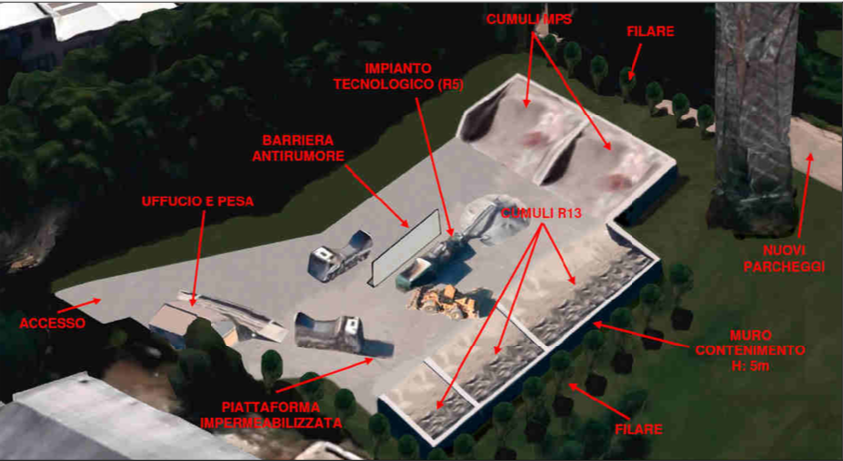
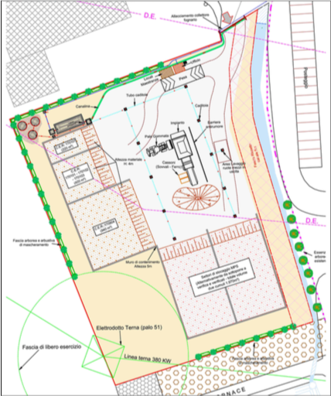
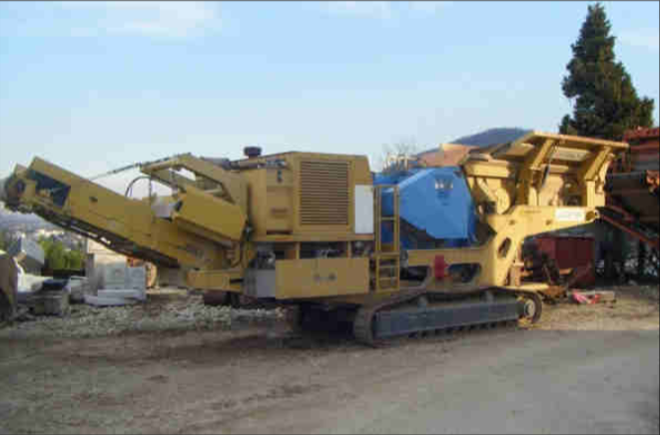
IL PROGETTO – L’IMPIANTO
Notes:
L’impianto che la ditta Demid S.r.l. intende utilizzare nella piattaforma in progetto per le operazioni di recupero R5 dei rifiuti speciali non pericolosi è un impianto costruito dalla ditta OM S.p.A. di Ponzano Veneto (TV) modello ULISSE TK 096 di cui in allegato viene riportata la scheda tecnica.
In particolare la ditta Demid S.r.l., intende attuare una produzione massima annua di 90.000t/anno equivalente a 60.000m3 di materiale lavorato.
Tali quantitativi saranno raggiunti considerando 200 giorni lavorativi/anno e prevedendo le seguenti produzioni medie:
⇒ Produzione massima giornaliera: 450t/gg – 300m3;
⇒ Produzione massima oraria: 75t – 50m3.
Misure di mitigazione previste dal presente progetto si segnala quanto segue:
⇒ E’ prevista la realizzazione di una barriera vegetale arborea-arbustiva lungo i lati nord ovest e sud dell’area. La tipologia di essenze vegetali che verranno utilizzate per l’esecuzione di tale barriera verrà specificata in sede di progetto esecutivo ai sensi dell’art. 208 del D.lgs. 152/06 come richiesto dal parere preliminare all’intervento rilasciato dal Comune di Cernusco sul Naviglio Prot. n. 2016/49719 del 12/10/2016. L’intervento sarà progettato con riferimento alle prescrizioni presenti nell’elenco specie arboree autoctone comunali e in relazione al rilievo di dettaglio delle specie arboree arbustive ad oggi esistenti nell’area;
⇒ In merito alle emissioni sonore il progetto prevede la messa in opera di una barriera fonoassorbente come previsto dalla relazione di valutazione revisionale di impatto acustica redatta dall’Ing Sebastiano Gatto. E’ inoltre prevista l’esecuzione di un’ulteriore campagna acustica da eseguirsi post- operam al fine di verificare le misure di mitigazione adottate ed eventualmente procedere con delle ulteriori integrazioni;
⇒ In merito alle emissioni in atmosfera, oltre alle caratteristiche peculiari dell’impianto e al suo impianto di abbattimento polveri, è previsto l’utilizzo in periodi particolarmente siccitosi di un cannone di nebulizzazione d’acqua che potrà esser utilizzato nei vari settori dell’impianto;
⇒ Sarà infine garantita la pulizia delle ruote dei mezzi in uscita mediante un sistema getti a spruzzo posto lungo il lato orientale dell’area. Tale sistema consentirà di non impattare sulla pulizia delle strade circostanti l’impianto.
La ditta Demid S.r.l. rimane comunque disponibile a valutare altri interventi di mitigazione o compensazione dell’attività che saranno ritenuti necessari dagli Enti in fase di valutazione del progetto esecutivo ex art. 208 del d.lgs. 152/2006.

Slide 8
IL PROGETTO – I RISCHI E L’IMPATTO
IMPATTO -> | PREVISTO | PROBABILITA’ | ENTITA’ | DURATA FREQUENZA E REVERSIBILITA’ | MITIGAZIONI
Atmosfera | Produzione di polveri | Probabile | Basso | L’impatto si esaurisce al termine dell’attività | Impianto di abbattimento polveri dell’impianto
 | Produzione di gas di scarico dai mezzi d’opera | Poco Probabile | Molto basse | L’impatto è discontinuo nel corso della giornata si esaurisce al termine dell’attività | Nessuna
Suolo e sottosuolo | Nessuno: l’attività non comporta il consumo di suolo e non produce sostanze potenzialmente contaminati di suolo e sottosuolo | Nulla | Nullo | Nulla | Superficie completamente impermeabile
Rumore | Rumore provocato dallo svolgimento dell’attività | Probabile | Basso | L’impatto si esaurisce al termine dell’attività | Barriera fonoassorbente
Radiazioni ionizzanti | Nessuno: salvo introduzione dolosa nel sito | Nullo | Nulla | Nulla | Nessuna
Traffico | Traffico provocato dall’adduzione e successivo allontanamento dei materiali | Poco probabile | Molto basso | L’impatto è discontinuo nel corso della giornata si esaurisce al termine dell’attività | Nessuna
Notes:
FONTE: ISPRA - Istituto Superiore per la Protezione e la Ricerca Ambientale
Il consumo di suolo deve essere inteso come un fenomeno associato alla perdita di una risorsa ambientale fondamentale, dovuta all’occupazione di superficie originariamente agricola, naturale o seminaturale. Il fenomeno si riferisce, quindi, a un incremento della copertura artificiale di terreno, legato alle dinamiche insediative. Un processo prevalentemente dovuto alla costruzione di nuovi edifici, capannoni e insediamenti, all’espansione delle città, alla densificazione o alla conversione di terreno entro un’area urbana, all’infrastrutturazione del territorio.
Il concetto di consumo di suolo deve, quindi, essere definito come una variazione da una copertura non artificiale (suolo non consumato) a una copertura artificiale del suolo (suolo consumato).
Il consumo di suolo — Italiano - Isprawww.isprambiente.gov.it › Home › Temi › Suolo e Territorio

Slide 9

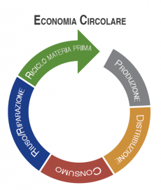
RICORDIAMO CHE SONO SEMPRE
DUE SONO LE POSSIBILITA’
Economia LINEARE
Economia
CIRCOLARE

Slide 10
NOI SIAMO PER UNA ECONOMIA CIRCOLARE
Quella dell’economia circolare è una straordinaria opportunità per il nostro Paese e le sue imprese, una opportunità di tutela ambientale e innovazione tecnologica, di rilancio economico e occupazionale
Nuovi processi legati al recupero stanno producendo risultati positivi in tanti settori e anche nelle costruzioni

Slide 11
ECONOMIA CIRCOLARE ANCHE NELLE COSTRUZIONI
L’impatto delle cave nei confronti del paesaggio è una delle questioni ambientali più importanti nel nostro Paese
In Italia esistono circa 2.500 cave da inerti
e almeno 14.000 cave abbandonate
NOI RITENIAMO CHE IL FUTURO DELLE COSTRUZIONI DEBBA INEVITABILMENTE PASSARE PER L’INNOVAZIONE AMBIENTALE

Slide 12
ALLORA PERCHE SIAMO PREOCCUPATI ?
"Tutta la Lombardia è ormai in mano a tutti i gruppi mafiosi.
E i reati che vengono percepiti meno dalla cittadinanza, [...] sono quelli che vengono 'governati' proprio dalla criminalità organizzata. [...]. Sono reati che, francamente, mi danno preoccupazione. Per citarne uno, voglio sottolineare il commercio illegale di rifiuti. In questo territorio risulta che il sottofondo delle nostre strade è formato con rifiuti che sono altamente tossici. Non sono reati che vanno a colpire solo determinati settori, incidono sulla nostra salute, sulla nostra vita, sono tanto e più gravi di quelli contro il patrimonio."
Graziana Campanato
Presidente della Corte d'appello di Brescia
Inaugurazione dell'anno giudiziario

Slide 13
NOI SIAMO PREOCCUPATI
NOI SIAMO PREOCCUPATI E CI CHIEDIAMO…
perché progetti industriali come questo vengano proposti nei pressi di una area agricola strategica?
perché progetti industriali come questo vengano proposti a meno di 200 metri dalle abitazioni?
perché progetti industriali come questo vengano proposti a meno di 500 metri da una scuola dell’infanzia?
perché progetti industriali come questo vengano proposti a meno di 800 metri da un Parco (il PLIS MARTESANA)?

Slide 14
NOI SIAMO PREOCCUPATI
NOI SIAMO PREOCCUPATI E CI CHIEDIAMO…
chi assicurerà i cittadini residenti nelle zone limitrofe che non subiranno conseguenze dovute alla lavorazione degli inerti?
chi assicurerà i genitori dei bambini che frequentano la scuola di via Gramsci che non subiranno conseguenze dovute alla lavorazione degli inerti?
chi avrà il diritto di controllare la composizione degli "inerti" da triturare?
Quale è il rischio che negli inerti non ci finisca dentro l'eternit?

Slide 15
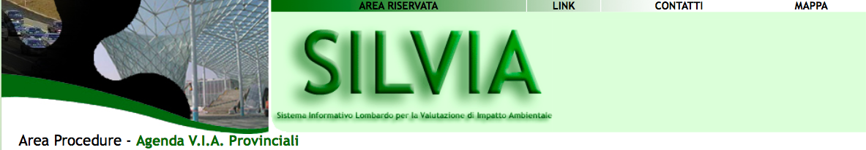
COSA ABBIAMO FATTO FINORA
Abbiamo analizzato i documenti presenti sul portale Regionale SILVIA
Richiesto delucidazioni sulla prima procedura espletata e bloccata da Città Metropolitana

Slide 16
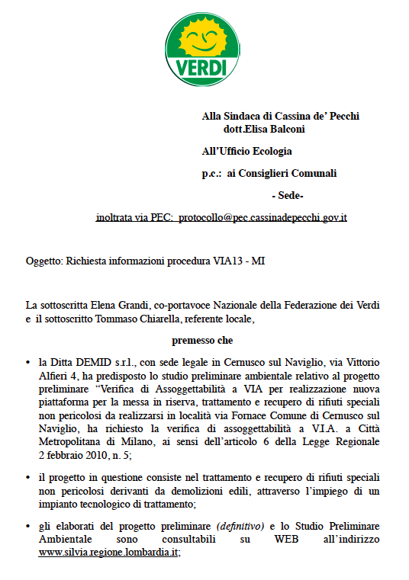
COSA ABBIAMO FATTO FINORA
Il 9 giugno abbiamo scritto una richiesta di informazione al Sindaco e per conoscenza a tutti i Consiglieri Comunali, per chiedere:
se l’Amministrazione Comunale ha già presentato o ha intenzione, nei tempi previsti, di presentare osservazioni scritte all’Autorità competente sull’opera in questione;
se gli uffici comunali hanno stimato il “rischio per la salute” sia per i residenti di via Ugo La Malfa ma in particolare per i bambini frequentanti la scuola dell’infanzia di via Gramsci;

Slide 17
COSA ABBIAMO FATTO FINORA
Il 9 giugno abbiamo scritto una richiesta di informazione al Sindaco e per conoscenza a tutti i Consiglieri Comunali, per chiedere:
hanno valutato o intendono valutare l’impatto dovuto alla lavorazione degli inerti, sul territorio di Cassina de’ Pecchi, in particolare per quanto riguarda le emissioni in atmosfera, le emissioni sonore, l’eventuale inquinamento del suolo e della falda acquifera.

Slide 18
COSA POSSIAMO FARE
CONDIVIDERE LE INFORMAZIONI CON CHI E’ INTERESSATO
CONDIVIDERE LE RISPOSTE DEGLI ENTI INTERROGATI
QUANDO CI GIUNGERANNO
EVENTUALMENTE INDIVIDUARE DEI TECNICI PER APPROFONDIRE LA QUESTIONE E PREPARARE UNA OSSERVAZIONE

Slide 19

verdicassina@gmail.com
328 33 50 694

